Slide 1
10 Jahre Hartz IV: Bewährungsproben für die Unterschicht? Soziale Folgen aktivierender Arbeitsmarktpolitik
Prof. Dr. Klaus Dörre
10. Juli 2015 Stuttgart
Landesarmutskonferenz Baden-Würtemberg: 10 Jahre Hartz IV

Slide 2

Dörre, Klaus/Scherschel, Karin/Booth, Melanie/Haubner, Tine/Marquardsen, Kai/Schierhorn, Karen (2013): Bewährungsproben für die Unterschicht? Soziale Folgen aktivierender Arbeitsmarktpolitik. Erschienen in der Reihe International Labour Studies - Internationale Arbeitsstudien, Band 3. Frankfurt am Main/New York: Campus.

Slide 3
Quelle: http://www.berliner-zeitung.de/politik/langzeitarbeitslose-hartz-iv-wirkt---wie-ein-stigma,10808018,23949570.html, Stand 02.09.2013

Slide 4
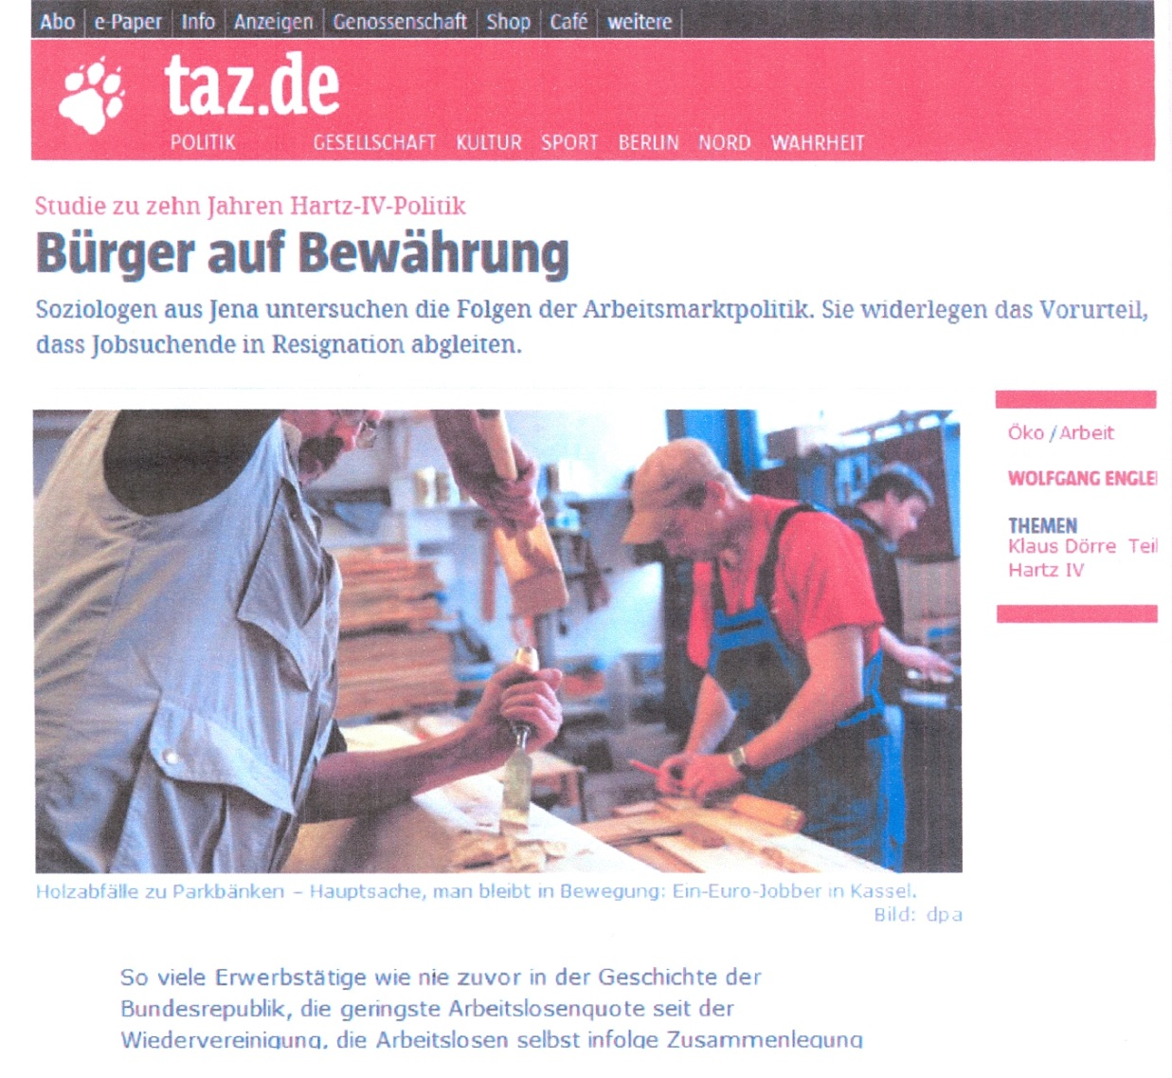
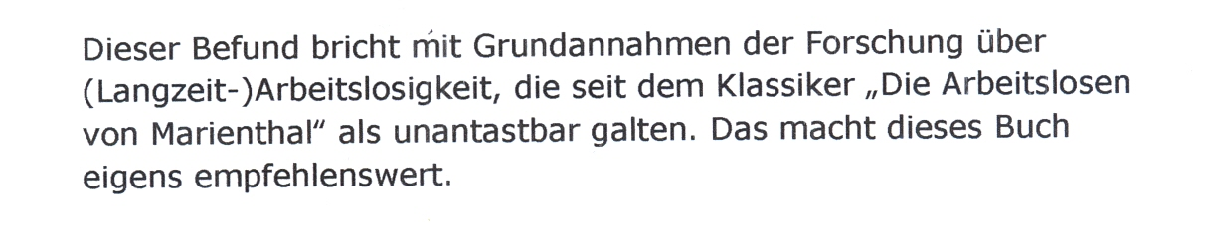
Quelle:http://www.taz.de/!120837/, Stand 02.09.2013

Slide 5
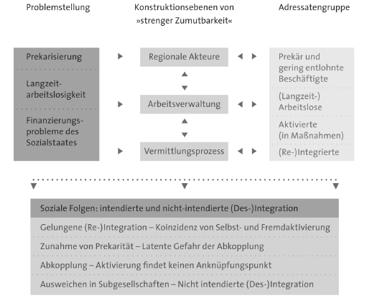
Wirkungszusammenhänge im neuen Arbeitsmarktregime

Slide 6
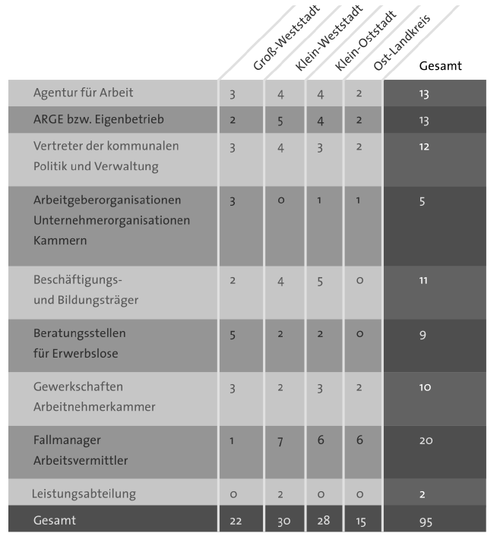
Empirische Basis der Expertenbefragung (Gesamtzahl der Interviews für beide Untersuchungswellen

Slide 7
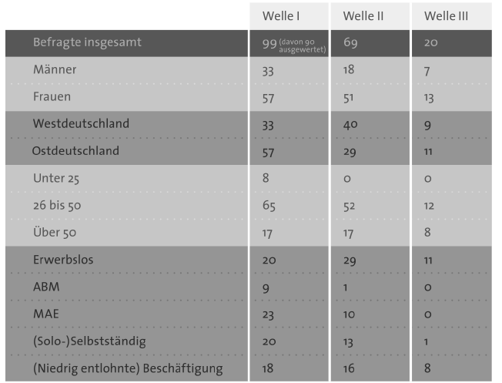
Empirische Basis der Befragung von Leitungsbezieherinnen

Slide 8
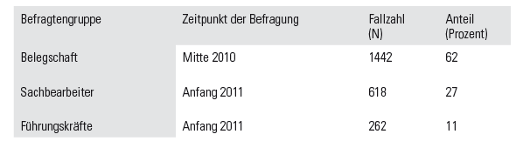
Befragungen nach Erhebungszeitpunk und Sample

Slide 9
Von unterschiedlichen Problemkonstellationen am Arbeitsmarkt und variierenden Akteurstrategien beeinflusst, bilden sich in den Regionen Varianten eines aktivierenden Arbeitsmarktregimes heraus, das die Erwerbslosigkeit als Wettkampf inszeniert.

Slide 10
National zeichnet sich ein Übergang von der erodierenden Lohnarbeits- und Vollbeschäftigungs- zu einer Vollerwerbsgesellschaft ab. Aufgrund von hoher Sockelarbeitslosigkeit und Unterbeschäftigung setzt sich dieser Trend in den Untersuchungsregionen aber nur teilweise und modifiziert durch.

Slide 11
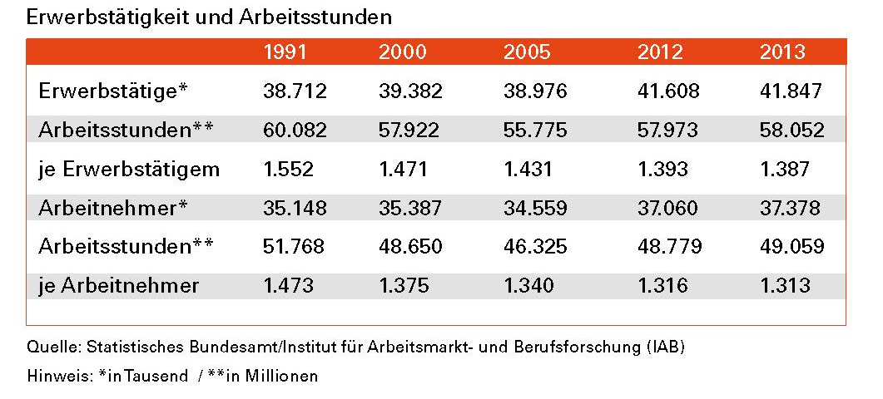

Slide 12
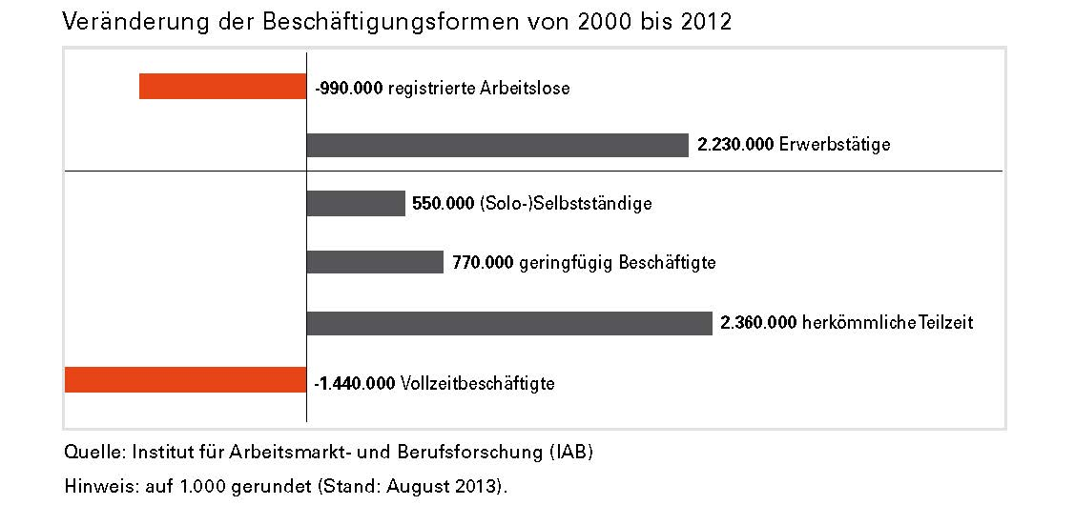

Slide 13
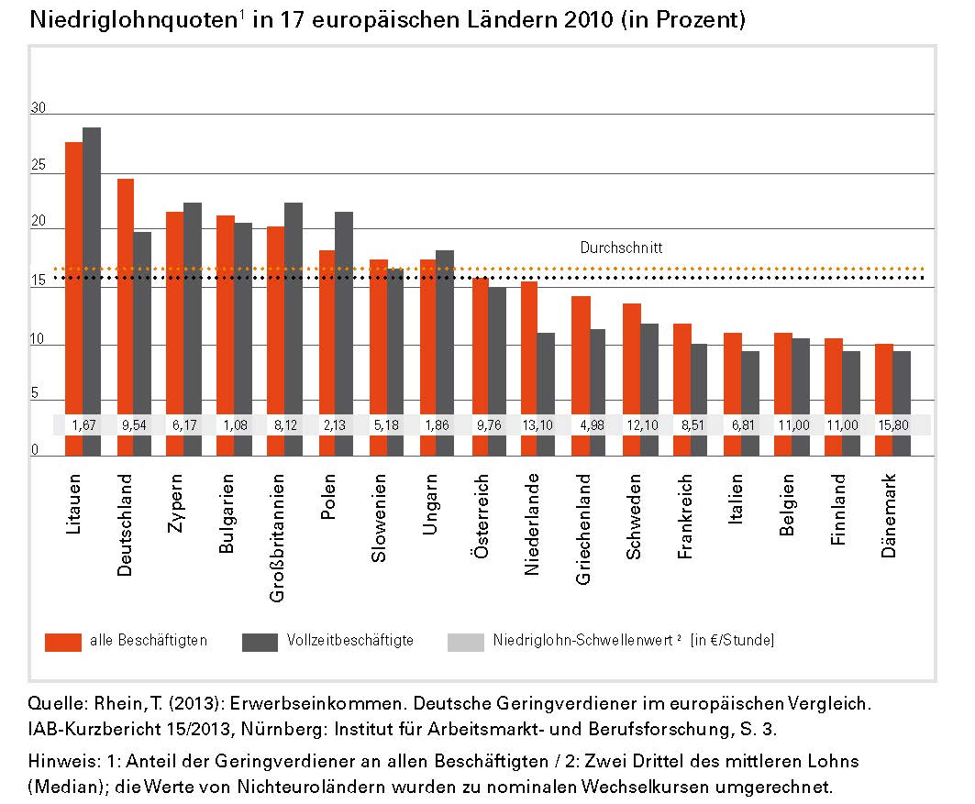

Slide 14
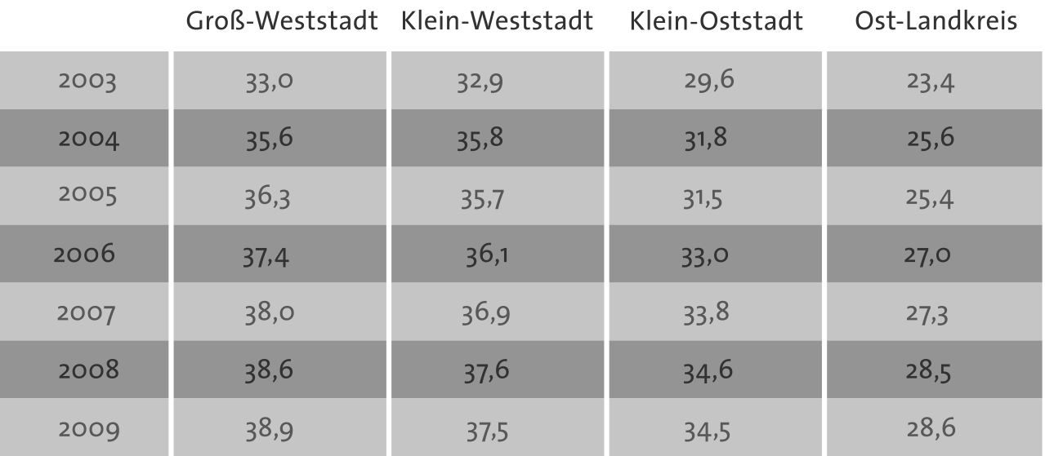
Atypische Beschäftigung in den vier Untersuchungsregionen (in Prozent an allen Beschäftigungsverhältnissen)
(Quelle: Hans-Böckler-Stiftung 2011)

Slide 15
In allen Regionen macht sich eine gewisse Konsolidierung des aktivierenden Arbeitsmarktregimes bemerkbar. Die Sachbearbeiter bilden einen professionellen Habitus aus, der von Konflikten entlastet.
Je schwieriger die »Kundengruppen« werden, desto eher neigen die Akteure in den Arbeitsverwaltungen zu individualisierenden Verantwortungszuschreibungen. Am Maßstab individueller Autonomie gemessen, deuten sie den Verbleib im Leistungsbezug tendenziell als Verweigerung von Emanzipation; im Ergebnis kommt es zu einer, vermeintlich »gerechten«, Abwertung der Leistungsbezieher.

Slide 16
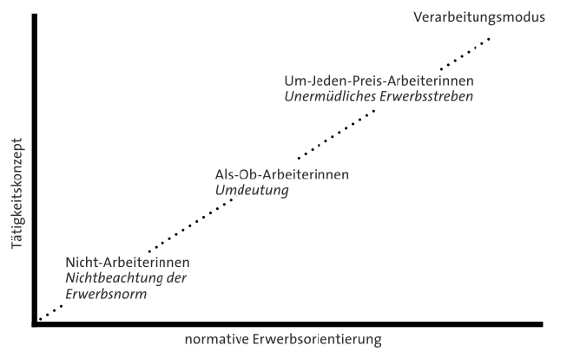
Konstruktion der Grundtypen

Slide 17
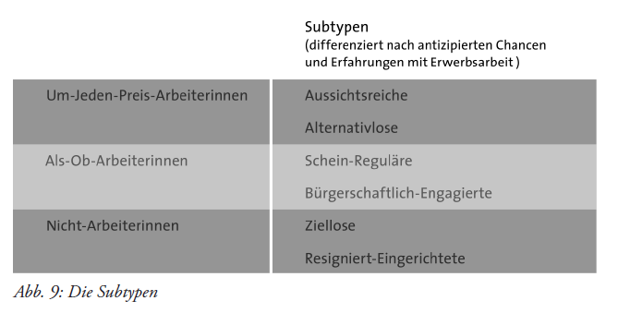

Slide 18
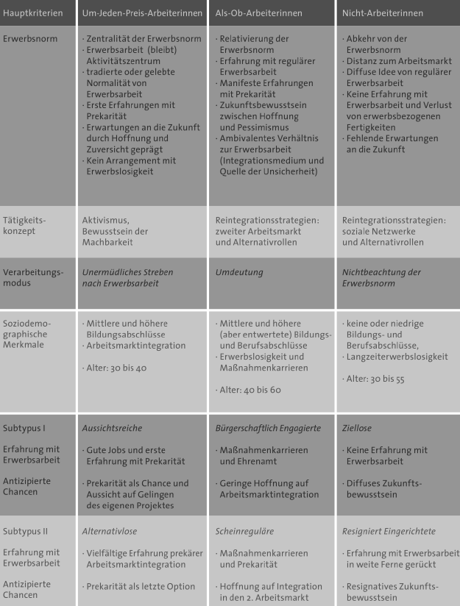
Typische Erwerbsorientierungen von Leistungsbeziehenden des ALG II

Slide 19
Die Typologie belegt, dass die große Mehrzahl der Befragten von sich aus und unabhängig von strengen Zumutbarkeitsregeln bestrebt ist, aus der Erwerbslosigkeit herauszukommen oder diese zu vermeiden. Reguläre Erwerbsarbeit gilt mehrheitlich als Norm, die individuell nicht in Frage gestellt werden darf. Erst wenn diese Norm biographisch nicht mehr zu realisieren ist, kommt es zu Umdeutungen und Anpassungen.
Das in der Öffentlichkeit kommunizierte Bild passiver Erwerbsloser entspricht nicht der Realität. Die Leistungsbezieherinnen sind mehrheitlich aus freien Stücken aktiv. Häufig handelt es sich um »arbeitende Arbeitslose« mit knappen Zeitbudgets. Ihr Hauptbestreben ist es, eine Position oberhalb der Schwelle gesellschaftlicher Respektabilität zu erreichen.

Slide 20
Nur beim Typus der Nicht-Arbeiterinnen findet sich eine Nichtbeachtung der Erwerbsnorm. Diese Personen haben eine Erwerbsnorm entweder nicht ausbilden können, oder diese Norm hat aufgrund lang anhaltender Erwerbslosigkeit ihre lebenspraktische Bedeutung verloren.
Hinweise, die auf eine generelle Abkehr der Befragten von bürgerlichen Werten, von Leistungsprinzip und Aufstiegsstreben schließen lassen, liefert die Typologie subjektiver Erwerbsorientierungen nicht.

Slide 21
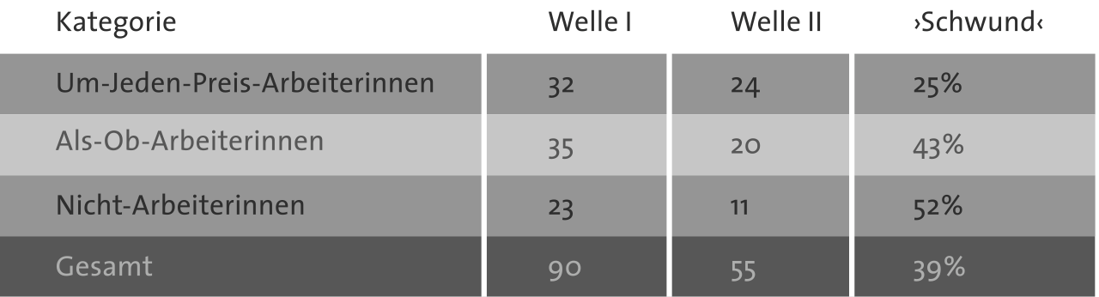
Verteilung der ausgewerteten Interviews auf die Grundtypen
Dörre/Scherschel/Booth (2013): Bewährungsproben für die Unterschicht, S. 268

Slide 22
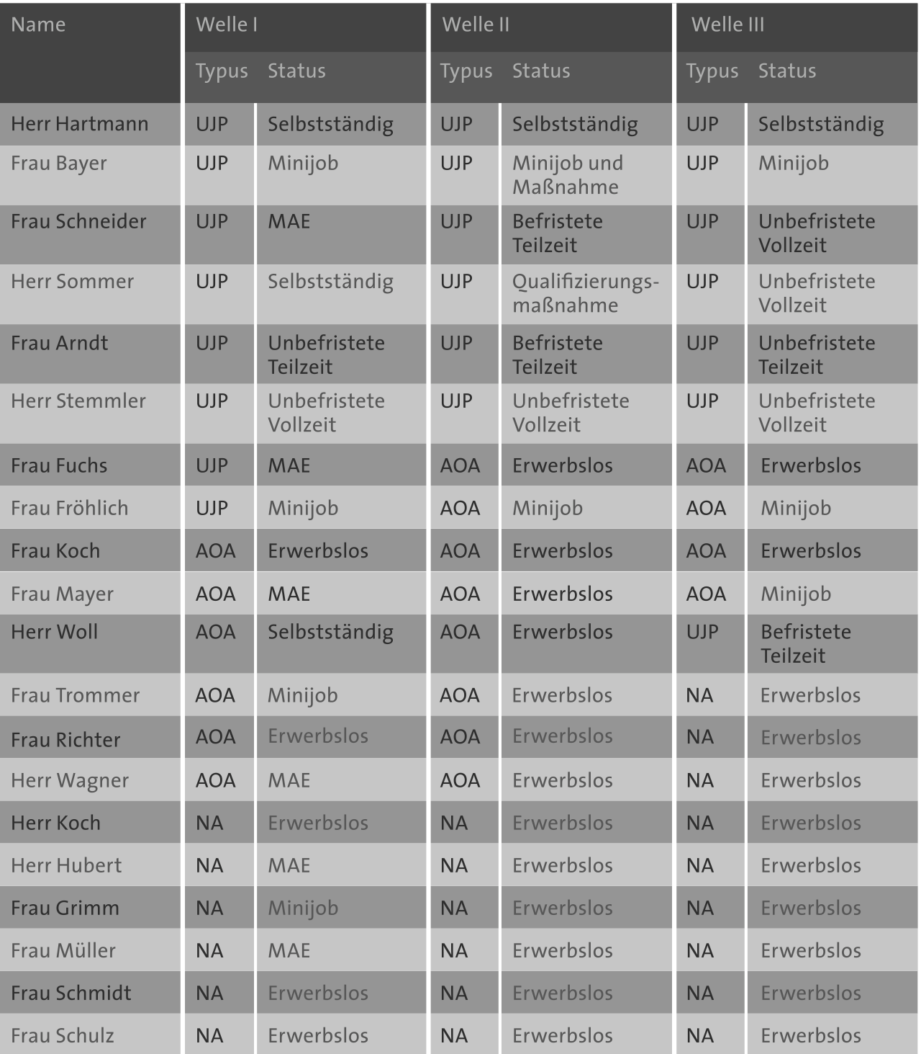
Typus- und Statusveränderung im Zeitverlauf
Dörre/Scherschel/Booth (2013): Bewährungsproben für die Unterschicht, S. 270

Slide 23
Die Anwendung strenger Zumutbarkeitsregeln steht im Zentrum von Bewährungsproben, die das aktivierende Arbeitsmarktregime konstituiert. Zumutbarkeit darf jedoch nicht auf den juristischen Kern des Begriffs reduziert werden. Die Strenge des Regimes äußert sich in unterschiedlichen Erfahrungsdimensionen, die von materieller Knappheit bis hin zu Eingriffen in die Familien- und Geschlechterarrangements reichen.

Slide 24
  Während manche Befragte die Kontrollpraktiken als Teil einer vertraglichen Vereinbarung akzeptieren, beschreibt die Mehrzahl das Wettkampfregime als bürokratischen Zwangsapparat, der einige privilegiert, andere abwertet und jene, die langfristig im Leistungsbezug bleiben müssen, stigmatisiert
Bürokratischem Zwang begegnen die Leistungsbezieher mit eigensinnigen Praktiken. Die eigentümliche Wirkung so geführter Kraftproben besteht darin, dass die Leistungsbezieherinnen sich als Angehörige einer stigmatisierten Gruppe wahrnehmen.
Nicht wegen, sondern trotz strenger Zumutbarkeitsregeln gelingen Befragten individuelle Positionsverbesserungen. Die große Mehrzahl zirkuliert jedoch zwischen prekärer Beschäftigung, sozial geförderter Ersatzarbeit und längeren Phasen der Erwerbslosigkeit.

Slide 25
»… da hat sie mich wieder vorgeladen, meine Leistungsrechnerin, die Frau M., was das da soll, meine Ablehnung, sie liest das so, als wenn ich jede Wohnung ablesen, äh, ablehnen würde, und da muss man ja nun vorsichtig sein mit den Äußerungen, ja. Da hab ich gesagt: ›Ich zieh auf keinen Fall in so n Assiblock, weil ich hab n vernünftiges soziales Umfeld hier, und da möchte ich auch bleiben‹, sag ich, ›sonst könnt ihr mich gleich in die Klapsmühle bringen oder ich springe dann vom Balkon.‹ Ach, da war ich bei meiner Ärztin, hab der das erzählt, da hat ich n Termin und da hat die mir sofort n Attest geschrieben. Sag ich […]: ›Wenn das hier so weiter geht und die jetzt Druck machen‹, sag ich, ›spring ich vom Balkon.‹ So aus Quatsch eigentlich mehr, ja: ›… spring ich vom Balkon.‹«
(Frau Richter, 51 Jahre alt, erwerbslos)

Slide 26
»Es spielt keine Rolle, dass man Jahrzehnte in Lohn und Brot war, einen gewissen Lebensstandard [hatte], Werte sind ja eh nicht, aber man hat ein bürgerliches Leben geführt und da wird man jetzt rausgekickt. […] Und, also dieses Finanzielle ist schwer, aber das ist nicht der Punkt, sondern dieser soziale Abstieg… Also, man fühlt sich wie ein Mensch zweiter, dritter Klasse. Und die Behandlung auf den Ämtern ist auch nicht besser, denn das, was die dort in den PCs haben, ist ja nicht die Vita der Betroffenen, sondern halt eben die letzten fünf Jahre.«
(Frau Moritz, 9: Jahre alt, erwerbslos)

Slide 27
»Und mit dem bin ich auch gut klargekommen, und der hat mich auch mit Würde behandelt als Mensch, und das hat… Also, da waren noch andere Bearbeiter, die noch normal waren. Mit Hartz IV ist da so eine Änderung des Verhaltens dieser Mitarbeiter gekommen. Die haben dort ne Schulung bekommen. Die sind rhetorisch so gut drauf, die reden die Leute untern Tisch. Man kann da gar nicht gegen an, weil sie einen gar nicht zu Wort kommen lassen. Und immer mit diesen Vorwürfen. Vorwürfe, Vorwürfe, Vorwürfe. Und da scheren die alle über einen Kamm. Ich zieh mich schon immer chic an, wenn ich da hingehe, mittlerweile. Damit die nich denken, da kommt so ne Asoziale, aber das ist […] egal ob ich mich parfümiere oder nich. Ich hab ja jedes Mal Durchfallattacken bevor ich da hin muss, mittlerweile. Also ich muss da Medikamente einnehmen, weil mich das so aufregt alles. Das hab ich ihr auch gesagt, der Frau da. ›Ach, sie bekommen wegen mir Durchfall?‹ Ich sag: ›Ja klar, wegen ihnen und ihrem Amt.‹ Ich sag: ›So ist das, bin ich schon richtig krank.‹«
(Frau Schulz, 46 Jahre alt, erwerbslos)

Slide 28
Im Ost-West-Vergleich dominieren die Gemeinsamkeiten bei den Erwerbsorientierungen und in der Wettkampfpraxis die Unterschiede; gravierende Divergenzen machen sich noch immer bei der Frauenerwerbstätigkeit bemerkbar.
In der Zone der Fürsorge findet eine Homogenisierung sozialer Netzwerke statt. Die Hypothese, der zufolge lang andauernde Beschäftigungsunsicherheit mit einer Erosion sozialer Netze einhergeht, lässt sich nicht bestätigen. Stattdessen finden sich höchst unterschiedliche Strategien zur Gestaltung von Netzwerkbeziehungen. Diese Strategievielfalt spricht für den Eigensinn der Akteure und ist nicht unmittelbar aus einer Erwerbslage heraus erklärbar.

Slide 29
Bewältigungsmuster von Erwerbslosigkeit und prekärer Beschäftigung nach Handlungsorientierungen und den bei der Bewältigung dominanten Beziehungsarten
(Quelle: Marquardsen 2012: 250)

Slide 30
Im Verlauf der Erwerbslosigkeit und des Leistungsbezugs stellen sich biographische Umschlagpunkte ein, an denen ein Arrangement mit widrigen Verhältnissen erfolgt. Es sind die Körper der Befragten, die – als nonverbaler Ausdruck von Leidenserfahrung und Leidabwehr – das Bild von »glücklichen Sklaven«, sprich: von zufriedenen Langzeitarbeitslosen, widerlegen.

Slide 31
Erfolgreich ist das Regime strenger Zumutbarkeit insofern, als es den Übergang zu einer prekären Vollerwerbsgesellschaft befördert. Die Prekarisierung bringt Langzeitarbeitslosigkeit teilweise zum Verschwinden. Dabei wirkt Hartz IV als unterer Referenzpunkt, der das Abgleiten unter eine Schwelle gesellschaftlicher Respektabilität anzeigt.
Die Wettkampfpraxis im neuen Arbeitsmarktregime beruht auf diffusen Bewährungsproben, durch die Machtasymmetrien am Arbeitsmarkt verstärkt werden. Je schwerer die »Kunden« zu vermitteln sind, desto wahrscheinlicher ist Kritik an den Leistungsbezieherinnen.

Slide 32
Anstatt vermeintlich passivierende Erwerbsorientierungen aufzubrechen, konstituiert das Regime strenger Zumutbarkeit einen abwertenden Minderheitenstatus. Es erzeugt eine zirkulare Mobilität, die auf Seiten der Erwerbslosen und prekär Beschäftigten zu einer Habitualisierung sozialer Unsicherheit führt.
Die Hartz-Reformen sind ein Klassenprojekt; sie beruhen auf einer besonderen Gattung von Bewährungsproben. Strenge Zumutbarkeitsregeln sind Treiber nicht nur von Prekarisierungsprozessen (Verflüssigung, Dynamik), sondern ebenso von sozialer Schließung und Klassenbildung (Verfestigung, Statik).
Eine praktizierte Sozialkritik erzeugt Grenzen der Aktivierung, die sich auch dann bemerkbar machen, wenn das neue Arbeitsmarktregime nach Innen als befriedet gilt.

Slide 33
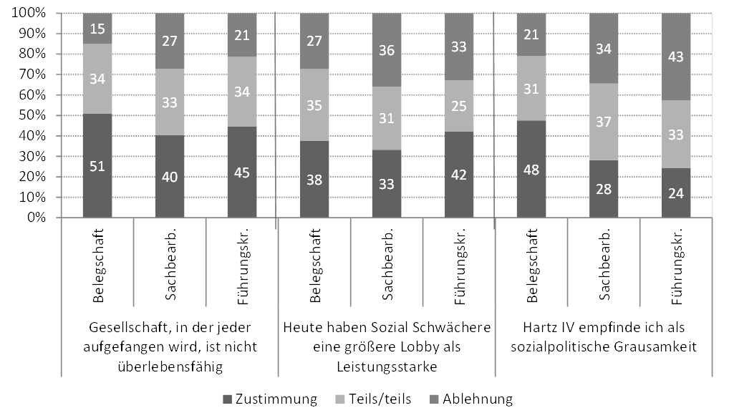
Indikatoren für exklusive Solidarität I
Dörre (2014): Das Deutsche Jobwunder, S. 46

Slide 34
Indikatoren für exklusive Solidarität II
Dörre (2014): Das Deutsche Jobwunder, S. 46

Slide 35
VI. Alternativen
(…) P: Da bewirken Sie nichts. Ich denke, ganz ehrlich, man sollte die Leute in Ruhe lassen, dann werden sie vielleicht nicht kriminell und solche Geschichten und tut der Gesellschaft insgesamt, denke ich, nicht weh. Welches Land kann sich das leisten? Das müssten Sie mal meinen Kollegen sagen, die würden an die Palme gehen, wenn sie das hören.
I: Warum würden die an die Palme gehen?
P: Weil die sagen, das kann nicht sein, dass die hier für das Nichtstun Geld kriegen, Sozialschmarotzer, diese ganzen Klischees. Und das Schlimme ist aber, die projizieren das auch auf alle anderen, ja. Das ist ein großes Problem. Ich habe auch schon zu meiner Frau gesagt, ich muss aufpassen, dass ich nicht auch so werde, wenn ich diesen Bodensatz, sag ich jetzt mal, sehe. Da muss man wirklich aufpassen und wenn Sie dann immer wieder hören, die wollen ja nicht arbeiten, die wollen alle nicht arbeiten, da müssen Sie aufpassen. Aber ich denke, ich hab das im Griff und hab auch hoffentlich den Verstand dazu, um mir immer zu sagen, die sind nicht so. Viele können nicht mehr, viele wollen gerne, dürfen nicht, weil sie, wie gesagt, auch die Voraussetzungen nicht haben. Zum Beispiel Sonderschüler, viele, die werden dann in so Ausbildungszentren gesteckt, Theorie, haben eine Ausbildung, sag ich mal, und dann nimmt sie keiner. Die werden nicht gebraucht. (…)

Slide 36
Sanktionsmoratorium, Abschaffung von Sanktionen
Auskömmliche Grundsicherung als soziales Recht
Förderung von Autonomie, Teilhabe und Qualifizierung
Gesetzlicher Mindestlohn für alle, Entprekarisierung
Umverteilende Steuerpolitik, Entlastung der Kommunen und Landkreise
Zweiter Arbeitsmarkt
Schaffung neue Arbeitsplätze/Humandienstleistungen

Slide 37
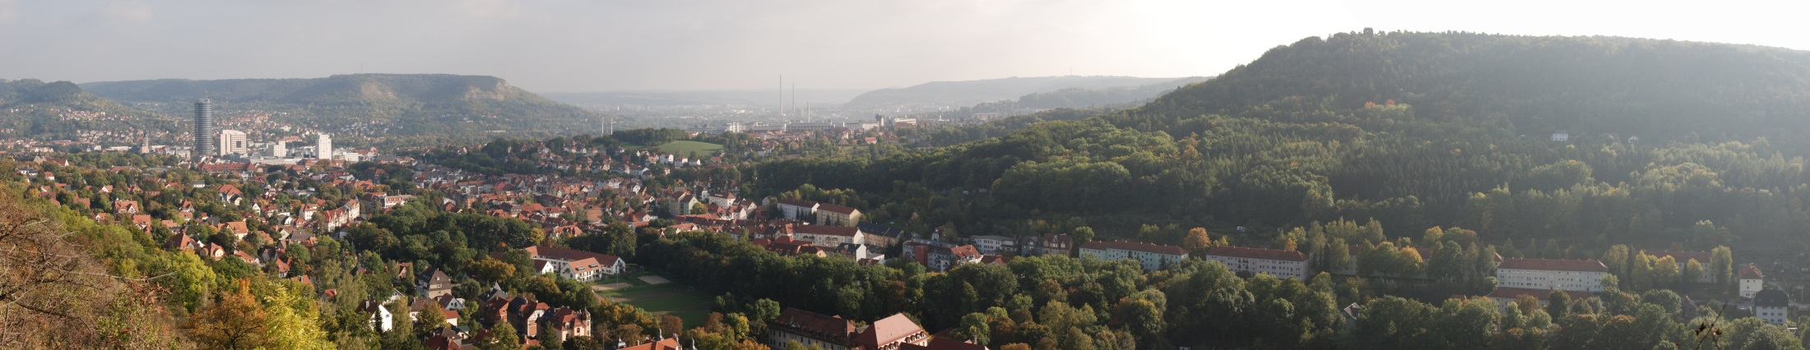


Studieren in Jena
Institut für Soziologie
Soziologie in Jena:
vielseitige Lehre
Fixpunkt kritischer Gesellschaftsanalyse
Forschung stets am Puls der Zeit
das einmalige DFG ForscherInnenkolleg Postwachstumsgesellschaften
Bachelor als Kern- und Ergänzungsfach
Master in Soziologie und Gesellschaftstheorie

